Slide 1
Windows client Uke 3

Slide 2
Win 10 Securing access to files
På Windows 10 bruker vi NTFS for å sikre mapper og filer. NTFS – New Technology File System har en rekke fordeler fremfor det eldre FAT32, som Access Control, kryptering og komprimering.
I hovedsak virker NTFS security ved at du gir brukere eller grupper eksplisitt tilgang til en fil, og da har alle andre implisert ikke tilgang.
Er man medlem av flere grupper vil man få den «beste tilgangen» gruppene gir, med mindre man har en eksplisitt deny.
Dette forholdet mellom tillatelser er det veldig viktig å forstå

Slide 3
Win 10 Access Control
Planlegging av ressurstilgang og rettigheter.
Når man skal sette opp tilganger er det viktig å starte med en plantegning for hvilke ressurser man skal ha, og hvem som skal ha tilgang til det.
Man lager en oversikt over hvilke brukere som skal ha tilgang til hva, og hvilke konsekvenser det kan medføre.
Man setter opp grupper for å tildele de forskjellige ressursene og grader av tilgang.
Vurderer ytterligere tiltak som kryptering eller GPO regler.

Slide 4
Win 10 ntfs
NTFS rettigheter legges direkte på en fil eller mappe.
Vi har forskjellige NTFS rettigheter man kan sette, og de gir forskjellig grad av tilgang til en fil. En Administrator og en Eier av en fil vil alltid ha mulighet til å styre tilgang til filen. Så hvis du oppretter en fil i et share, kan du som «Owner/Creator» endre hvem andre som kan få tilgang til den filen.
For å sette rettigheter på en mappe eller fil går man inn på properties ved å f.eks høyreklikke på filen, og deretter velger Security tab.
Vi skal ta en rask titt på de forskjellige rettighetene:

Slide 5
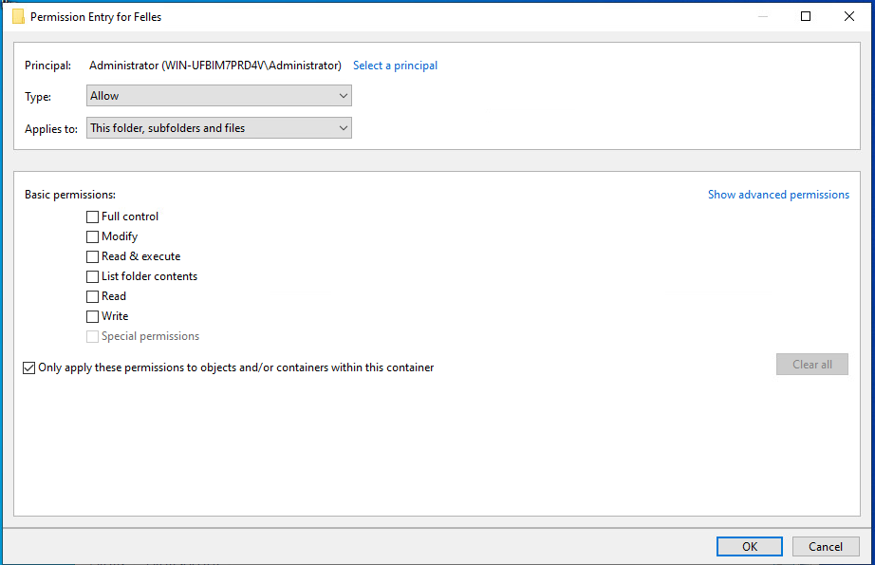
Win 10 ntfs
Basic NTFS rettigheter:
Full Control
Modify
Read & Execute
List folder contents
Read
Write
«Special» (Advanced)

Slide 6
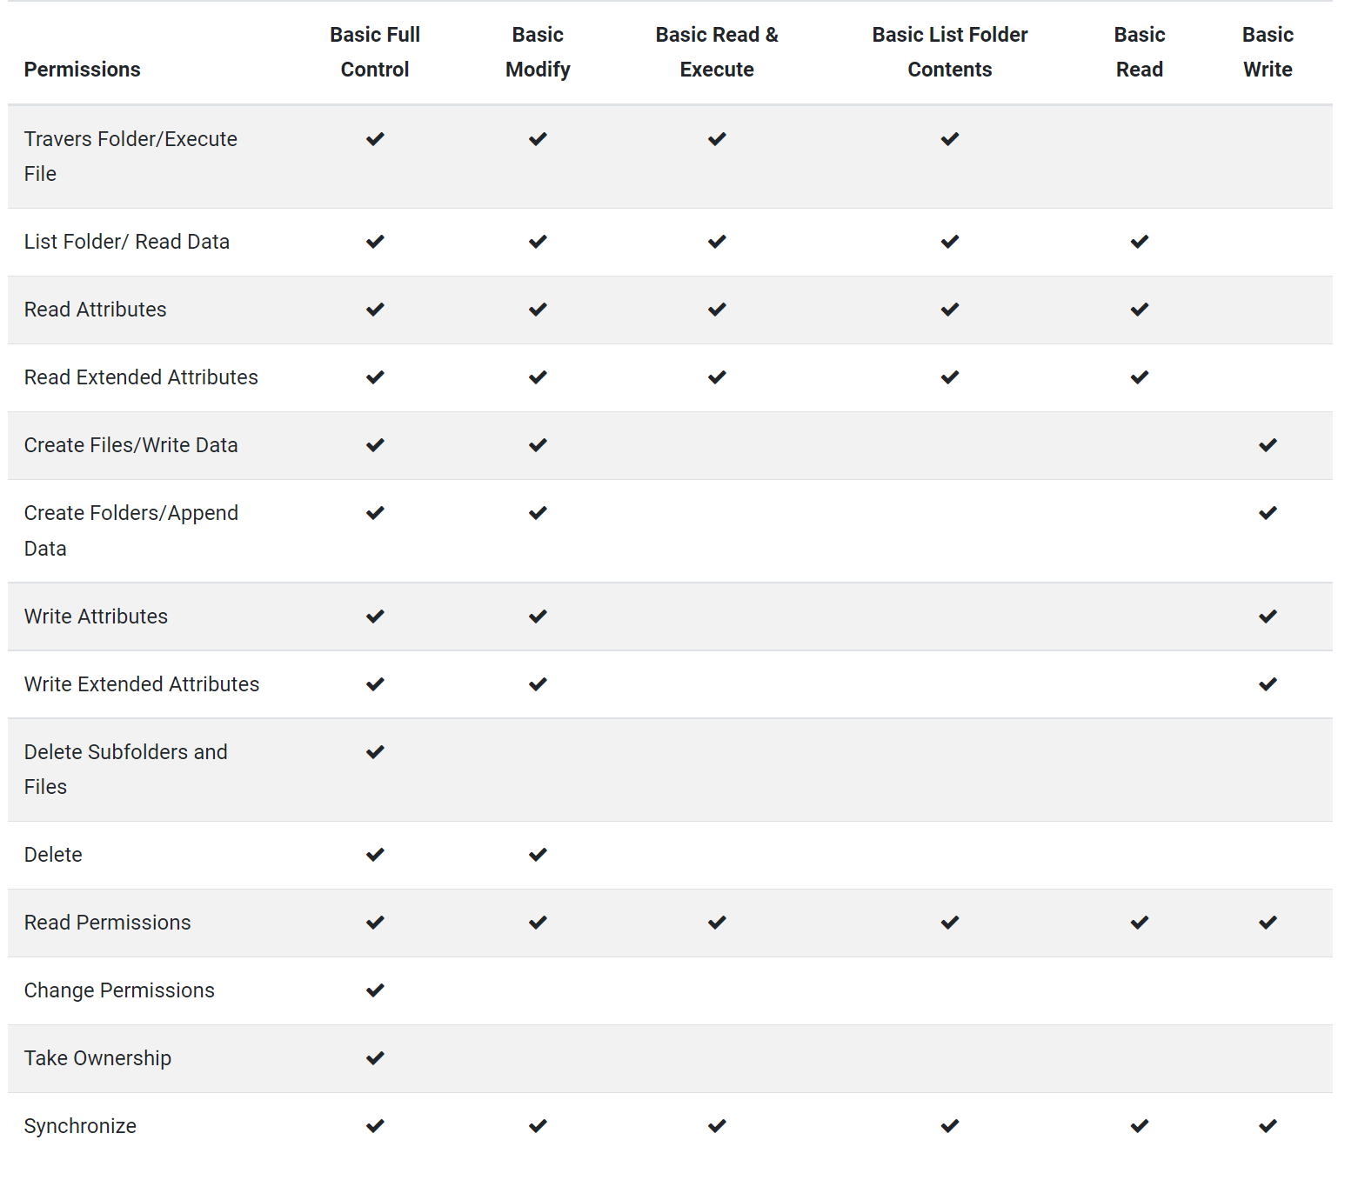
Permissions

Slide 7
Win 10 Ntfs
I en vanlig katalogstruktur har man flere nivå med en hierkisk struktur. NTFS rettigheter man setter på en mappe blir default arvet i alle mapper og filer man lager under mappen man redigerer rettighetene på.
Det er mulig å skru av inheritance på filer, man kan også gjøre om inheritance til explicit rettigheter.
Man kan se om rettigheter er arvet eller spesifisert under security. Hvis teksten er grålig er den arvet, hvis den er svart er den satt spesifikt.
Sammenlign rettigheter satt på C:\ vs rettigheter på mappen du har laget!

Slide 8
Win 10 effective access
Effective Access, altså resultatet av dine forskjellige tilganger kan være litt vanskelig.
NTFS fungerer som nevnt tidligere at den vil gi deg den sammenlagte tilgangen, eller altså best mulig tilgang av det du har fått gitt av explicit allow.
Så hvis du er medlem av 2 grupper, så er det altså den sammenlagte tilgangen av dem som er din effektive tilgang.
Det eneste avviket er altså explicit deny. Den vil overstyre allow rettigheter.
Man kan beregne effective access ved hjelp av «advanced security» blokken vist tidligere.

Slide 9
Win 10 ntfs
NTFS rettigheter ved flytting av mapper
Man skal være oppmerksom på hvordan NTFS rettigheter oppfører seg hvis man kopierer eller flytter mapper.
Det beste er å kontrollere etter at mappen er flyttet, for å kontrollere faktiske rettigheter.
Hvis du flytter en fil eller mappe innenfor samme volum vil den beholde rettighetene den hadde.
Hvis du flytter en fil eller mappe til et annet volum får den rettighetene til målmappen
Hvis du kopierer en fil får den samme rettigheter som mappen du kopierer til.

Slide 10
Win 10 share permissions
Network Access
Ressursdeling gjøres vanligvis over nettverk. I Client/Server forhold har vi gjerne egne filservere som holde på alle filene vi bruker i miljøet våres.
Vi kan også dele filer i et Peer-to-Peer eller Workgroup nettverk.
Sharing har litt samme prinsipp som NTFS rettigheter, i form av at man setter en tillatelse på en mappe som skal deles. Hvis man er medlem av grupper med forskjellige share rettigheter vil den beste rettigheten bli gjeldende.
Derimot ved avvik mellom Share og NTFS rettigheter, så vil de strengeste reglene bli gjeldene.

Slide 11
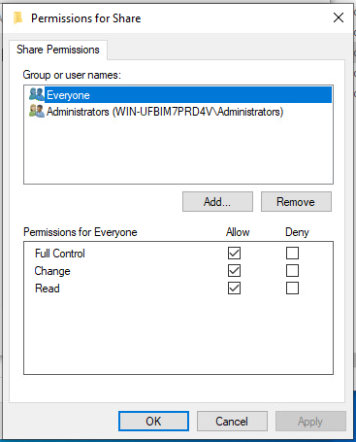
Win 10 share rettigheter
For å dele en mappe på nettverket kan man høyreklikke på den og gå på «Share» tab’en.
Man har 3 valg for share permissions:
Full Control
Change
Read
Share rettigheter er kun gjeldende når man kobler til
ressursen over nett. På grunn av dette og måten det
samarbeider med NTFS, er det vanlig å gi full control på
share, og så stramme inn rettigheter på NTFS nivå.

